Slide 1
消息队列讲座
（第二课时2h：Kafka入门基础）
研发中心-基础服务部（郭业萌/秦金卫/冯宏）

Slide 2

系列课程介绍(3min)
1.基础知识
2.Kafka入门
3.Kafka实战
4.消息设计
消息系统概述
Kafka入门基础
Kafka实战经验
消息接口设计
主讲人：秦金卫
通过对于消息系统的知识介绍和活动讨论，讲解消息系统的功能特性和使用场景，最后通过一个ActiveMQ/JMS的示例演示消息队列的用法。
主讲人：郭业萌
介绍Kafka的入门知识和基础概念，演示搭建一个最基础的Kafka实例，以及使用Kafka进行消息的处理demo实例。
主讲人：冯宏
讲解Kafka的高级特性，集群搭建，性能监控，以及演示相应的demo，并对于Kafka使用中的一些经验进行总结和分析。
主讲人：冯宏/郑晔
以第三代核心交易系统为例，讲解流式处理设计过程中的实际场景，遇到的问题，设计的原则，以及接口的实现细节，最后一起分析讨论。

Slide 3
课程目标
1. 了解Kafka几个核心概念
2. 搭建单节点的Kafka服务
3. 发送消息到Kafka
4. 从Kafka订阅消息

Slide 4


目录
Part 1 Kafka的入门介绍
Part 2 了解Kafka Topic
Part 3 了解Kafka Producer
Part 4 了解Kafka Consumer

Slide 5
Part 1 Kafka的入门介绍
（30min）

Slide 6
Kafka: 一个分布式流处理平台
发送和订阅数据流，类似message queue和消息系统
可容错、持久化存储数据流
有序的流数据处理

Slide 7
Kafka的主要应用场景
流式处理
指标收集监控
日志收集
实时数据分析

Slide 8
1.消息从producer发送到Kafka集群
2.Kafka集群通过topic管理和保存消息
3.consumer从Kafka集群中拉取消息

Slide 9
1 Kafka集群由一个或多个broker组成
2 多个broker通过zookeeper进行协调

Slide 10
实战演示：
搭建一个单节点的Kafka 服务

Slide 11
Part 2 了解Kafka Topic
（30min）

Slide 12
怎么设计topic的结构
可扩展
持久化
可容错

Slide 13
1. 多分区支持水平扩展
2. 顺序写入提高写入吞吐量

Slide 14
4broker, 1topic, 4partition, 3replication
多副本
增加容错性

Slide 15
小节：topic结构
通过partition增加可扩展性
通过顺序写入达到高吞吐
多副本增加容错性

Slide 16
Part 3 了解Kafka Producer
（30min）

Slide 17
用户线程通过内存队列把消息给到发送线程
消息压缩是客户端做

Slide 18
ack=0 : 只发送不管有没有写入到broker
ack=1：写入到leader就认为成功
ack=all：写入到最小的复本数则认为成功

Slide 19
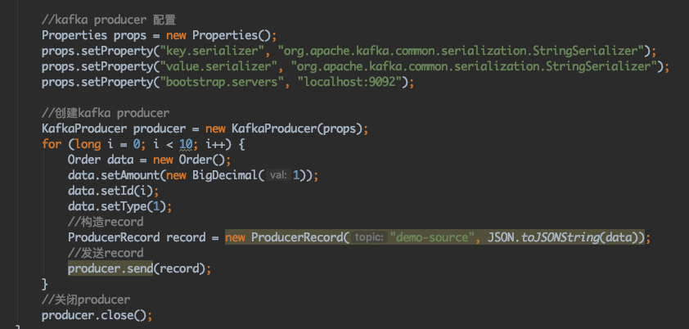
Kafka Producer Demo

Slide 20
Part 4 了解Kafka Consumer
（30min）

Slide 21
关键概念
consumer group
offset

Slide 22
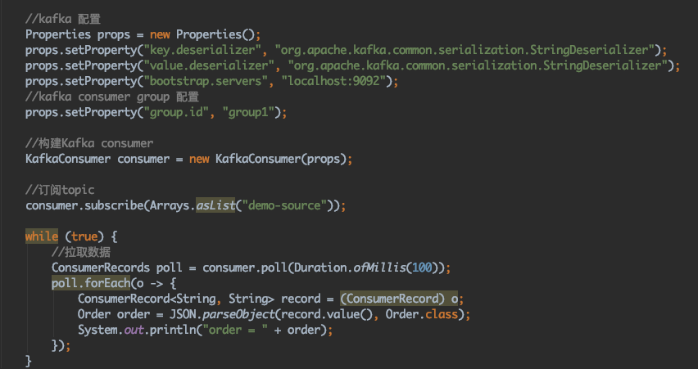
Kafka Consumer Demo

Slide 23
Thank you
研发中心-基础服务部

